Slide 1
Hệ thống phát hiện và nhận dạng mặt người
Lưu Trung Hiếu – 20141515
Vũ Trọng Hiệu – 20141683
Roãn Văn Thụ - 20144416

Slide 2
Nội dung
1. Giới thiệu bài toán.
2. Thuật toán Viola&Jones
3. Eigen Face
4. Fisher Face
5. Kết quả

Slide 3
1. Giới thiệu bài toán
Hệ thống phát hiện và nhận dạng khuôn mặt.

Slide 4
Giới thiệu
Phát hiện: xác định vị trí khuôn mặt trên bức ảnh.
Nhận dạng: Đưa ra những thông tin về đối tượng được đưa vào từ một bức ảnh, hay camera quan sát.
Các phương pháp thực hiện:
Phát hiện: Thuật toán Viola&Jones.
Nhận dạng: Eigen Face và Fisher Face

Slide 5
2. Thuật toán Viola&Jones
Hệ thống phát hiện và nhận dạng khuôn mặt

Slide 6
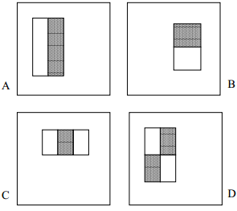
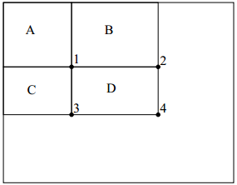
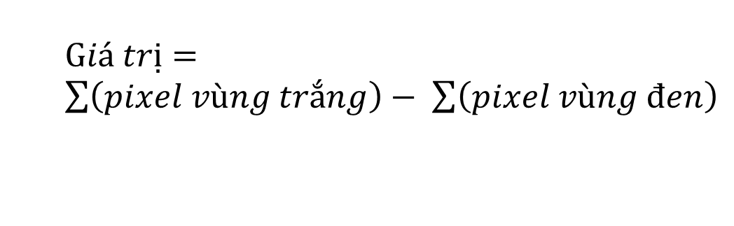
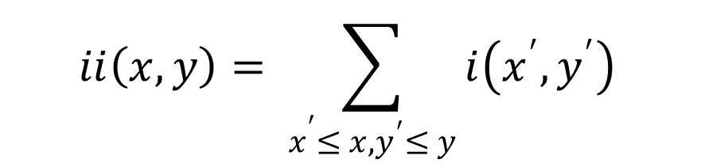
2.1. Features
Integral Image
Haar-like features
$$ii\left(x, y\right)= \sum_{x­^{′}≤ x, y^{′}≤ y}{i\left(x^{′}, y^{′}\right) }$$
$Giá trị=\sum{\left(pixel vùng trắng\right)− \sum{\left(pixel vùng đen\right)}}$

Slide 7
2.2. Học hàm phân loại - AdaBoost
Lặp lại T lần
Chuẩn hóa trọng số
Chọn bộ phân loại yếu có lỗi nhỏ nhất
Cập nhật trọng số cho vòng sau
Huấn luyện các bộ phân loại yếu cùng lỗi tương ứng
Tập các ví dụ face và non-face
Khởi tạo trọng số
T bộ phân loại yếu
Bộ phân loại mạnh

Slide 8
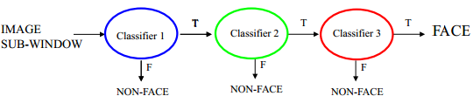
2.3. Mô hình phân tầng (cascade)
Mục đích:
Sớm bỏ qua những ví dụ không chứa khuôn mặt ở những tầng (stage) đầu tiên
Tập trung xử lý những ví dụ có nhiều khả năng là khuôn mặt.
Ý tưởng:
Quy định minimum detection rate (d) và maximum false positive rate (f) cho mỗi stage
Huấn luyện mỗi stage bằng AdaBoost bằng tập features tăng dần kết hợp điều chỉnh ngưỡng cho đến khi thỏa mãn d và f
Những ví dụ bị phân loại sai ở stage trước sẽ được dùng làm ví dụ negative cho stage sau

Slide 9
3. Eigen Face
Hệ thống phát hiện và nhận dạng khuôn mặt

Slide 10
3.1 Ý tưởng thuật toán.
Giảm số chiều của các ảnh sao cho lượng thông tin giữ lại được nhiều nhất có thể.
Từ đó dễ dàng so sánh giữa ảnh test và các ảnh train.

Slide 11
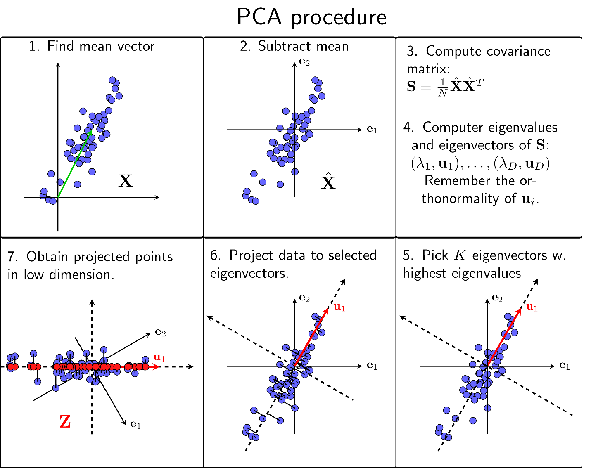
3.2 Các bước thực hiện

Slide 12
4. Fisher Face
Hệ thống phát hiện và nhận dạng khuôn mặt

Slide 13
4.1 Ý tưởng thuật toán.
Thuật toán sử dụng: Linear Discriminant Analysis (LDA).
Giảm chiều dữ liệu cho bài toán phân lớp.
Tìm một phép chiếu tuyến tính, chiếu dữ liệu ảnh lên không gian con sao cho trong không gian mới: dữ liệu trong mỗi class có xu hướng giống nhau, trong khi dữ liệu thuôc các class khác nhau thì xu hướng cách xa nhau (Ma trận W).
Thực hiện thuật toán KNN trên chiều không gian mới để tìm nhãn cho ảnh đầu vào.

Slide 14


4.2 Các bước thực hiện
Giả sử N là số ảnh trong database, c là số lượng người cần nhận diện trong database, x_{i} là vector biểu diễn dữ liệu ảnh.
Vector trung bình của tất cả các điểm dữ liệu:
Vector trung bình của class i (người thứ i):

Slide 15


4.2 Các bước thực hiện (tiếp)
Ma trận đo mức độ phân tán dữ liệu bên trong các class:
Ma trận đo mức độ phân tán dữ liệu của các class với nhau:

Slide 16


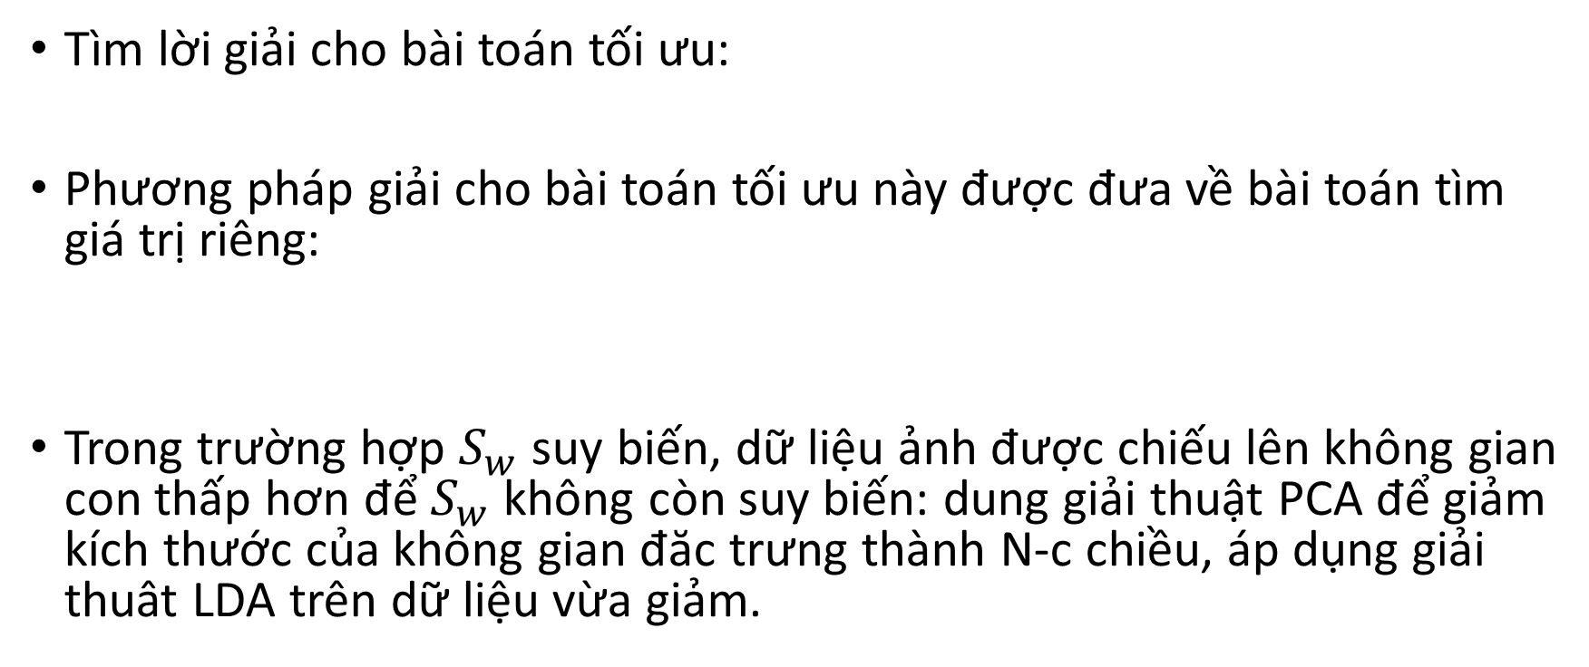
4.2 Các bước thực hiện (tiếp)
Tìm lời giải cho bài toán tối ưu:
Phương pháp giải cho bài toán tối ưu này được đưa về bài toán tìm giá trị riêng:
Trong trường hợp $S_{w}$ suy biến, dữ liệu ảnh được chiếu lên không gian con thấp hơn để $S_{w}$ không còn suy biến: dung giải thuật PCA để giảm kích thước của không gian đăc trưng thành N-c chiều, áp dụng giải thuât LDA trên dữ liệu vừa giảm.

Slide 17
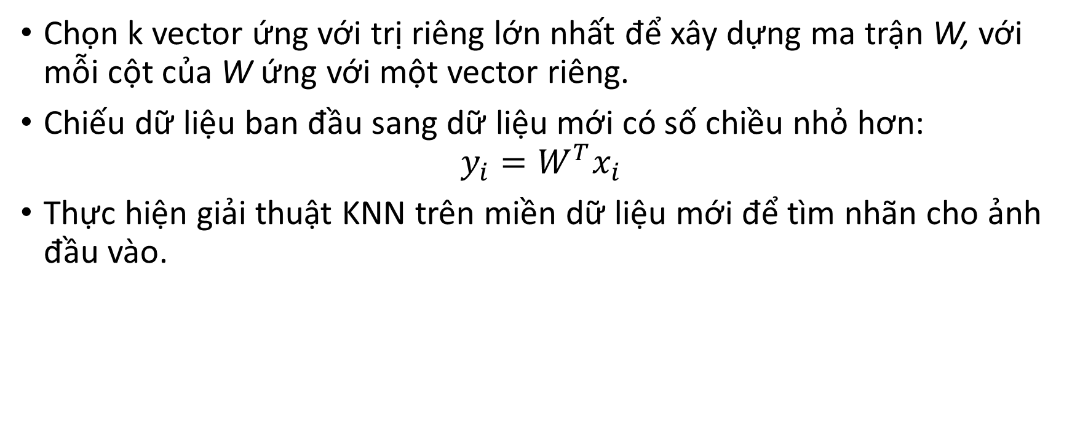
4.2 Các bước thực hiện (tiếp)
Chọn k vector ứng với trị riêng lớn nhất để xây dựng ma trận W, với mỗi cột của W ứng với một vector riêng.
Chiếu dữ liệu ban đầu sang dữ liệu mới có số chiều nhỏ hơn:
$$y_{i}=W^{T}x_{i}$$
Thực hiện giải thuật KNN trên miền dữ liệu mới để tìm nhãn cho ảnh đầu vào.

Slide 18
5. Kết quả
Hệ thống phát hiện và nhận dạng khuôn mặt

Slide 19
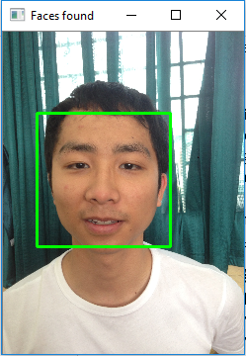
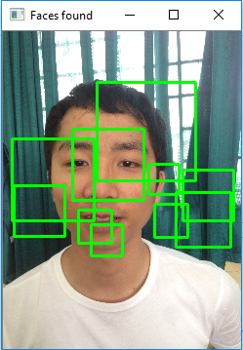
5.1 Thuật toán Viola&Jones
Hình 1: Sử dụng model frontal face có sẵn trong OpenCV
Hình 2: tự train 1 model với 3361 ảnh face, 5000 ảnh non-face, kích thước 19x19 pixel, với minHitRate = 0.995 và maxFalseAlarmRate = 0.5 cho mỗi stage

Slide 20
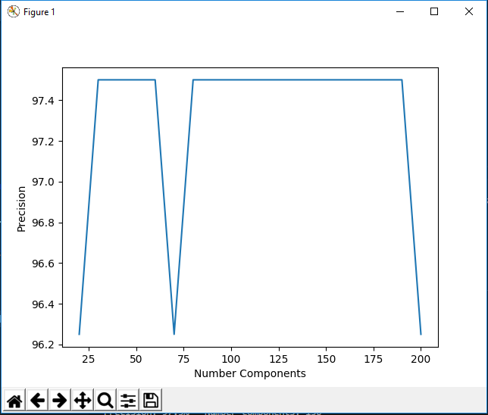
5.2 Eigen Face
Data set: AT&T gồm ảnh mặt của 40 người khác nhau, mỗi người gồm 10 ảnh, trong đó lấy ra 8 ảnh đầu để train và 2 ảnh sau để test.

Slide 21
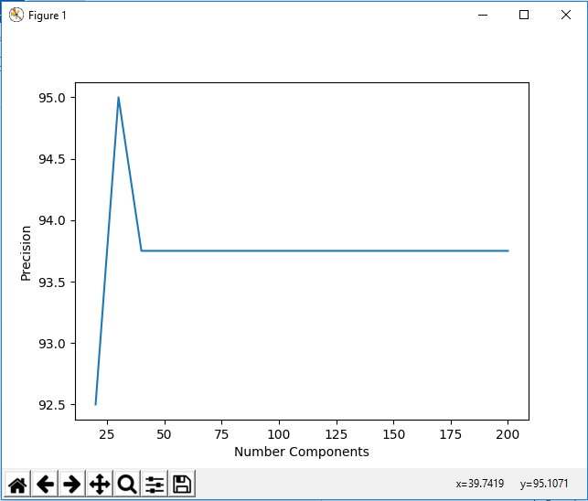
5.3 Fisher Face

Slide 22
Cảm ơn cô và các bạn đã lắng nghe!

